Slide 1
Проект «Помощник спасателя»
Конкурс проектов 2020
Научный руководитель: Грабовская Юлия Александровна
Выполнил: Шлотов Степан Сергеевич
Новосибирск 2020

Slide 2
Введение
Данный проект создан для того, чтобы обезопасить пловцов в акватории и облегчить работу спасателя. При его выполнении были поставлены следующие задачи:
изучить различные технологии позиционирования объектов и выбрать подходящую;
выбрать компонентную базу (микроконтроллер, микрокомпьютер, ультразвуковые модули и т.д.);
собрать аппаратную и создать программную части проекта;
протестировать и подготовить к защите проект.
Целевая аудитория – представители курортного бизнеса, организующие отдых вблизи водоёмов.

Slide 3
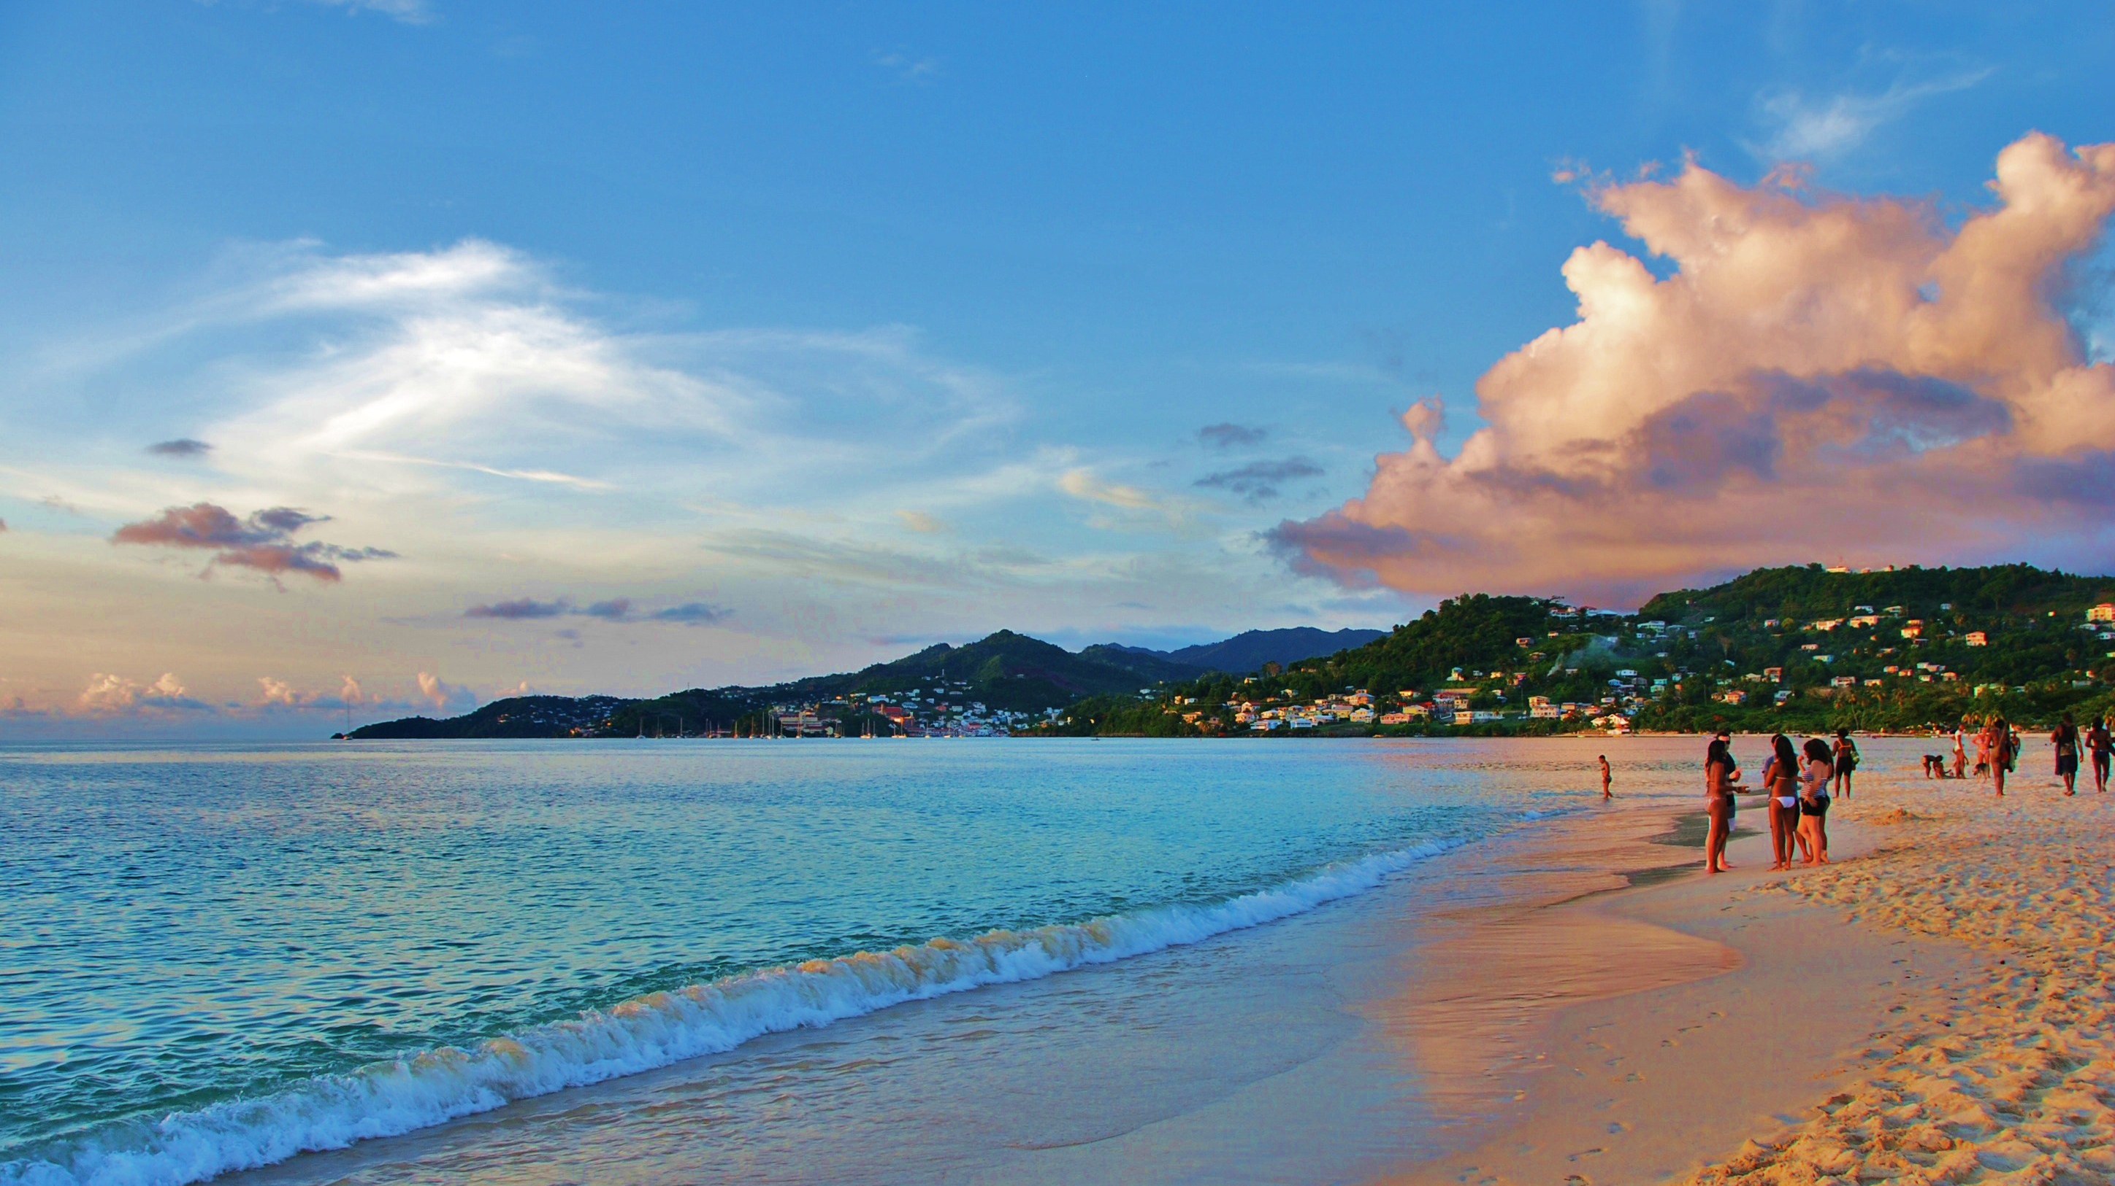
Актуальность
>320 000
человек в год в мире
погибают от утоплений
7 %

Slide 4
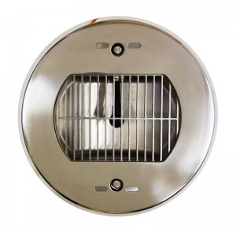
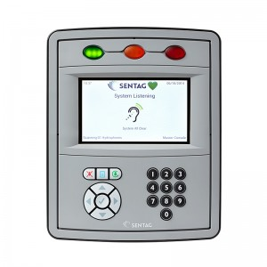
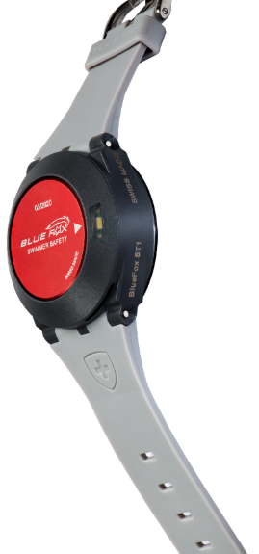
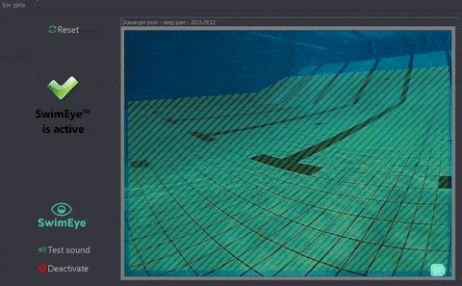

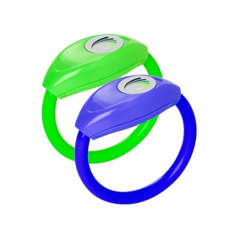
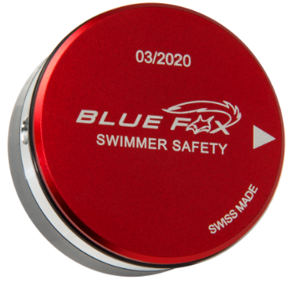
Аналоги
GUARDIAN
SwimEye
Sentag

Slide 5


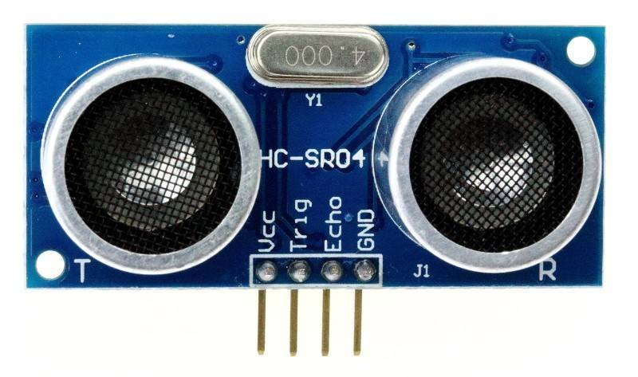
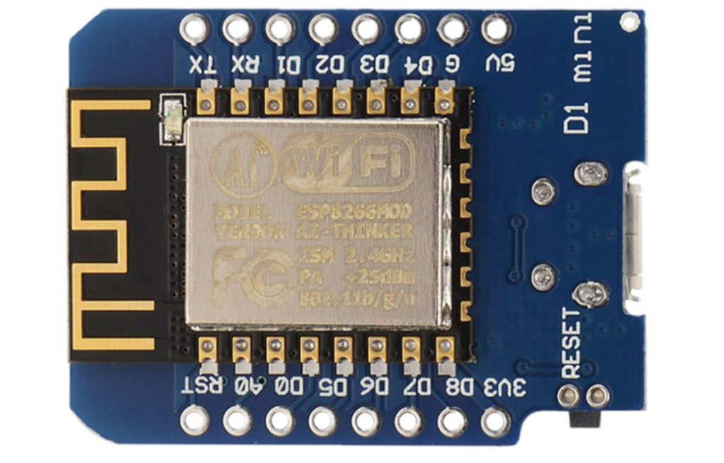

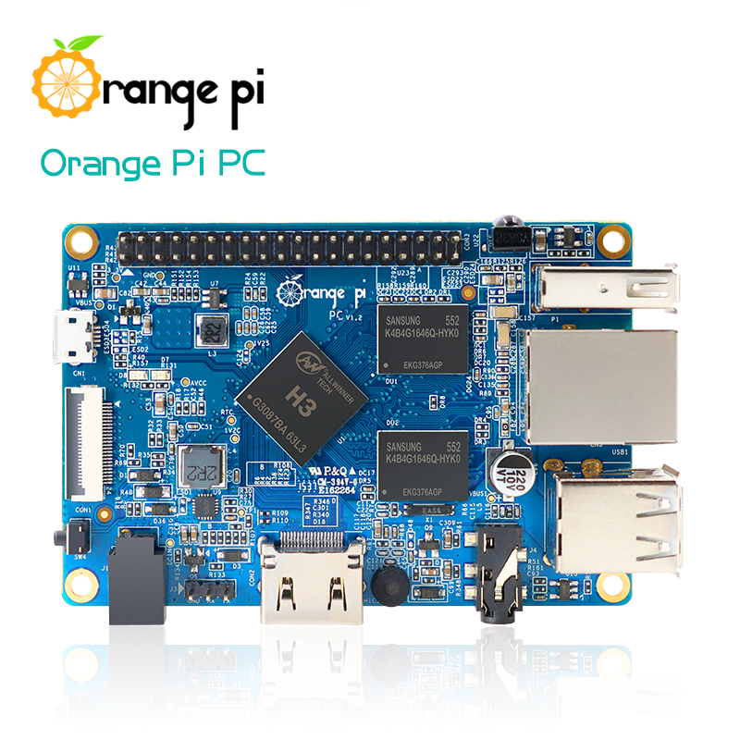
Описание реализации

Slide 6
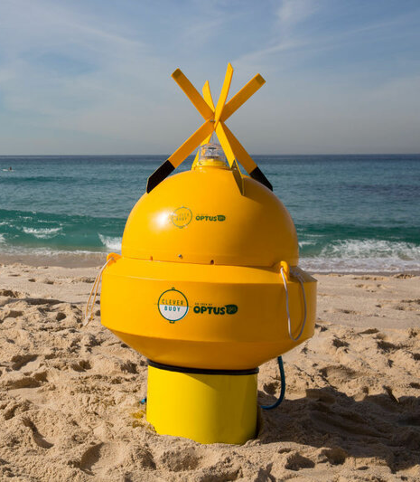
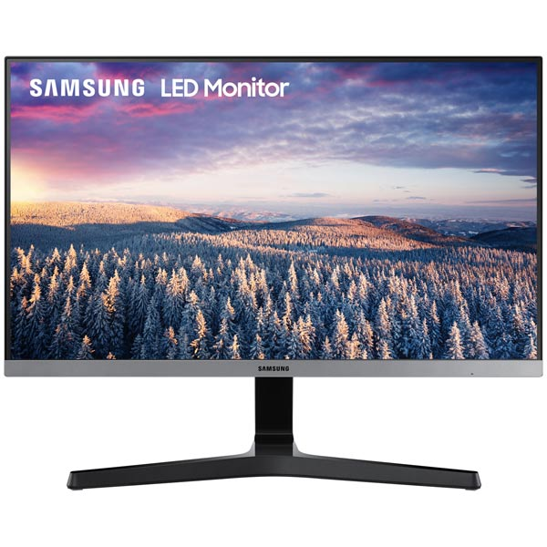

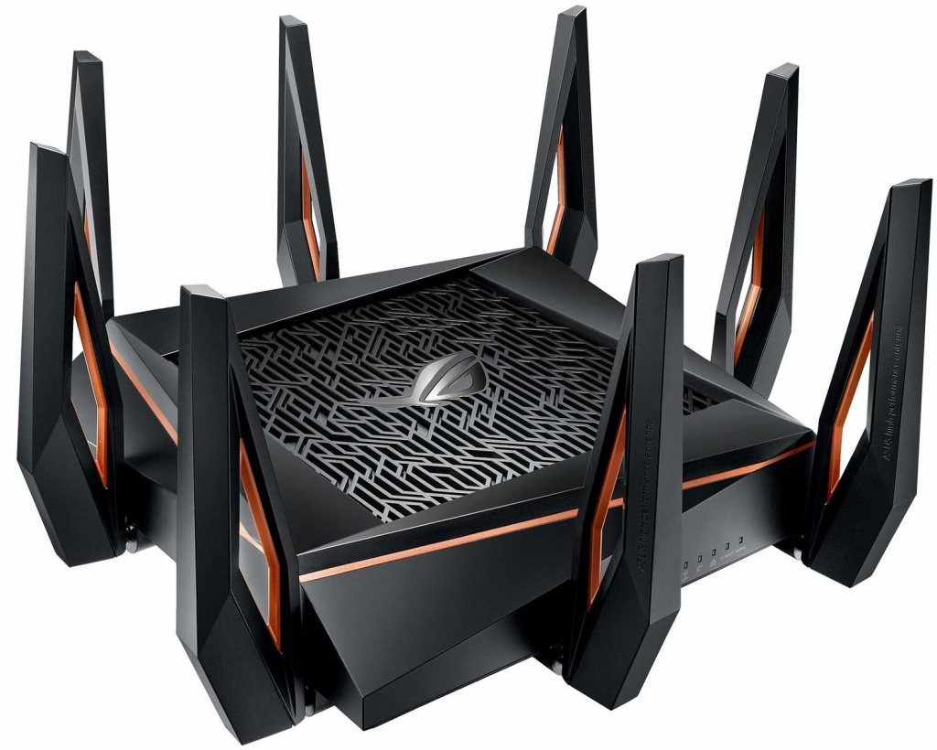
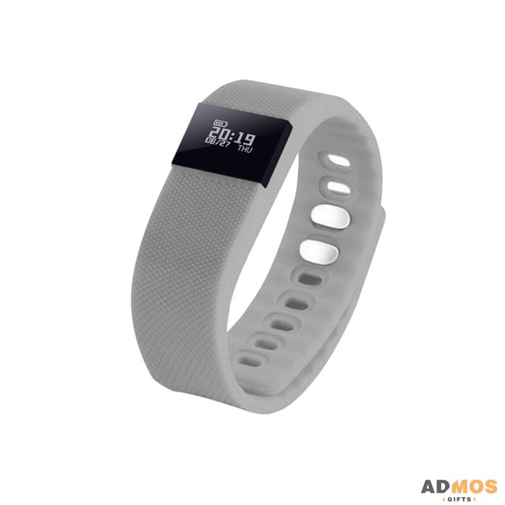
Аппаратная часть

Slide 7




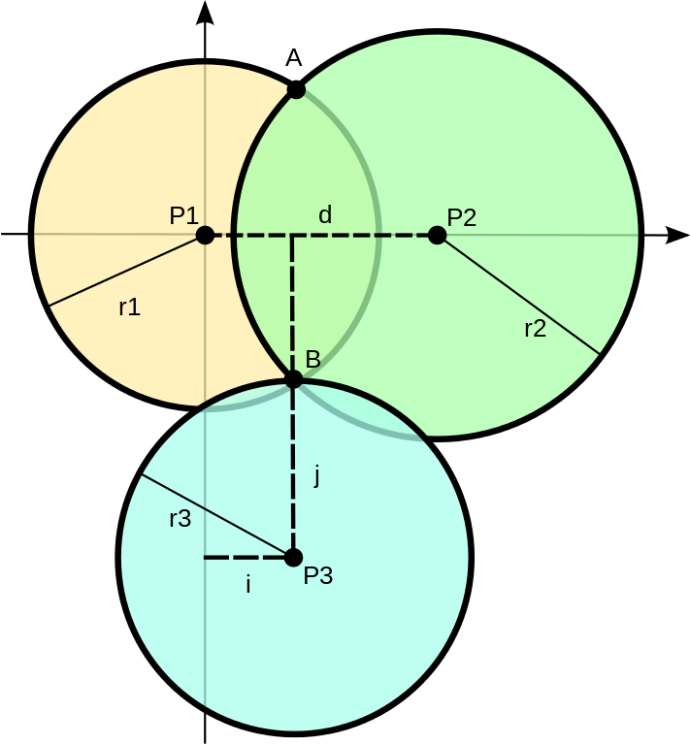

Программная часть
Клиентская часть
PlatformIO
Трилатерация

Slide 8
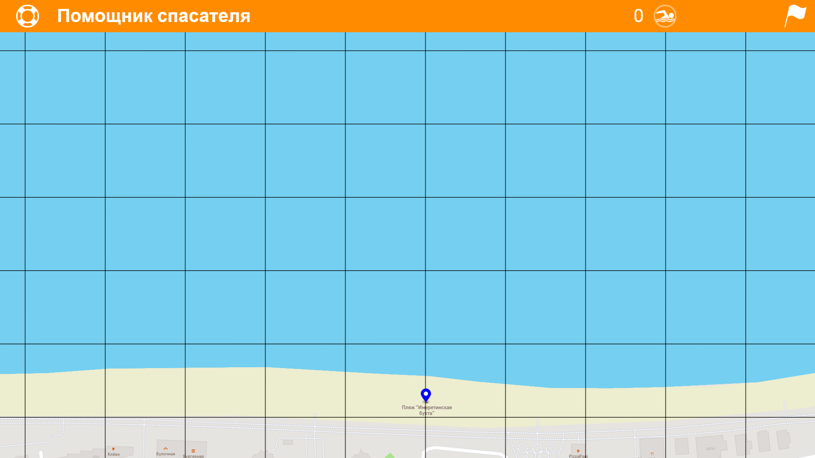



Программная часть (Клиентский интерфейс)

Slide 9

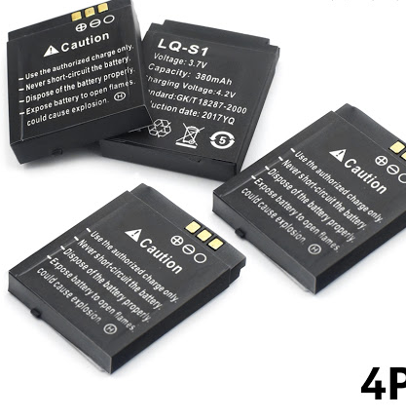
Энергопотребление
Wemos D1 mini: 70 мА
MAX30102: 30 мА
OLED дисплей: 10 мА
Всего: 110 мА.
Для питания устройства достаточно аккумулятора для смарт-часов (необходимая ёмкость — около 500 мАч).

Slide 10
Стоимость системы
4 маяка
+
Wemos D1 mini
290 руб.
Ультразвуковой датчик HC-SR04
115 руб.
= 405 руб.
x4 = 1620 руб.

Slide 11
Стоимость системы
оснащение поста спасателя
+
+
Монитор
12000 руб.
Orange Pi PC
1500 руб.
Роутер
10000 руб.
= 23500 руб.

Slide 12
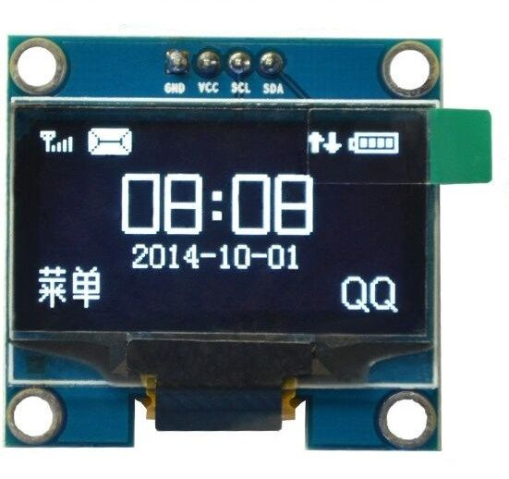
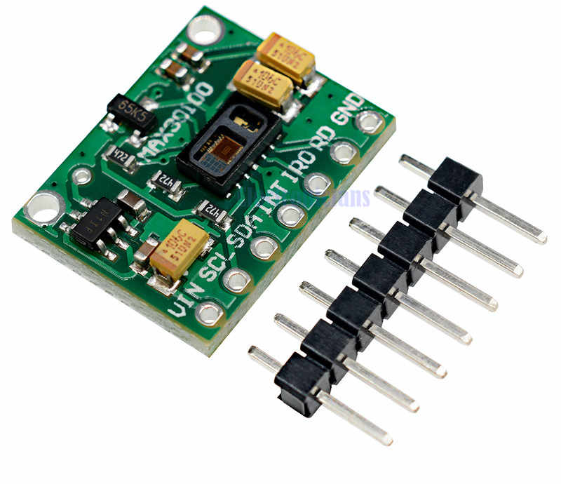
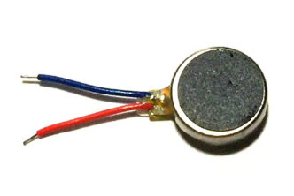
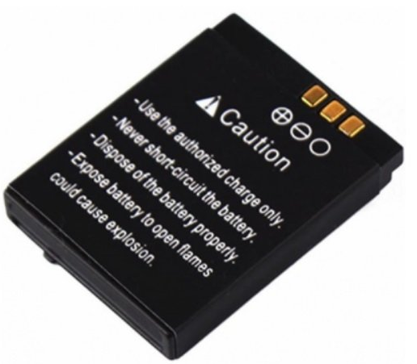
Стоимость системы
браслеты (на 10 чел.)
+
+
+
+
Wemos D1 mini
290 руб.
OLED дисплей 128x64
230 руб.
Ультразвуковой датчик HC-SR04
115 руб.
Датчик пульса MAX30102
220 руб.
Вибромотор
10 руб.
+
= 1015 руб.
x10 = 10150 руб.
Аккумулятор
150 руб.

Slide 13
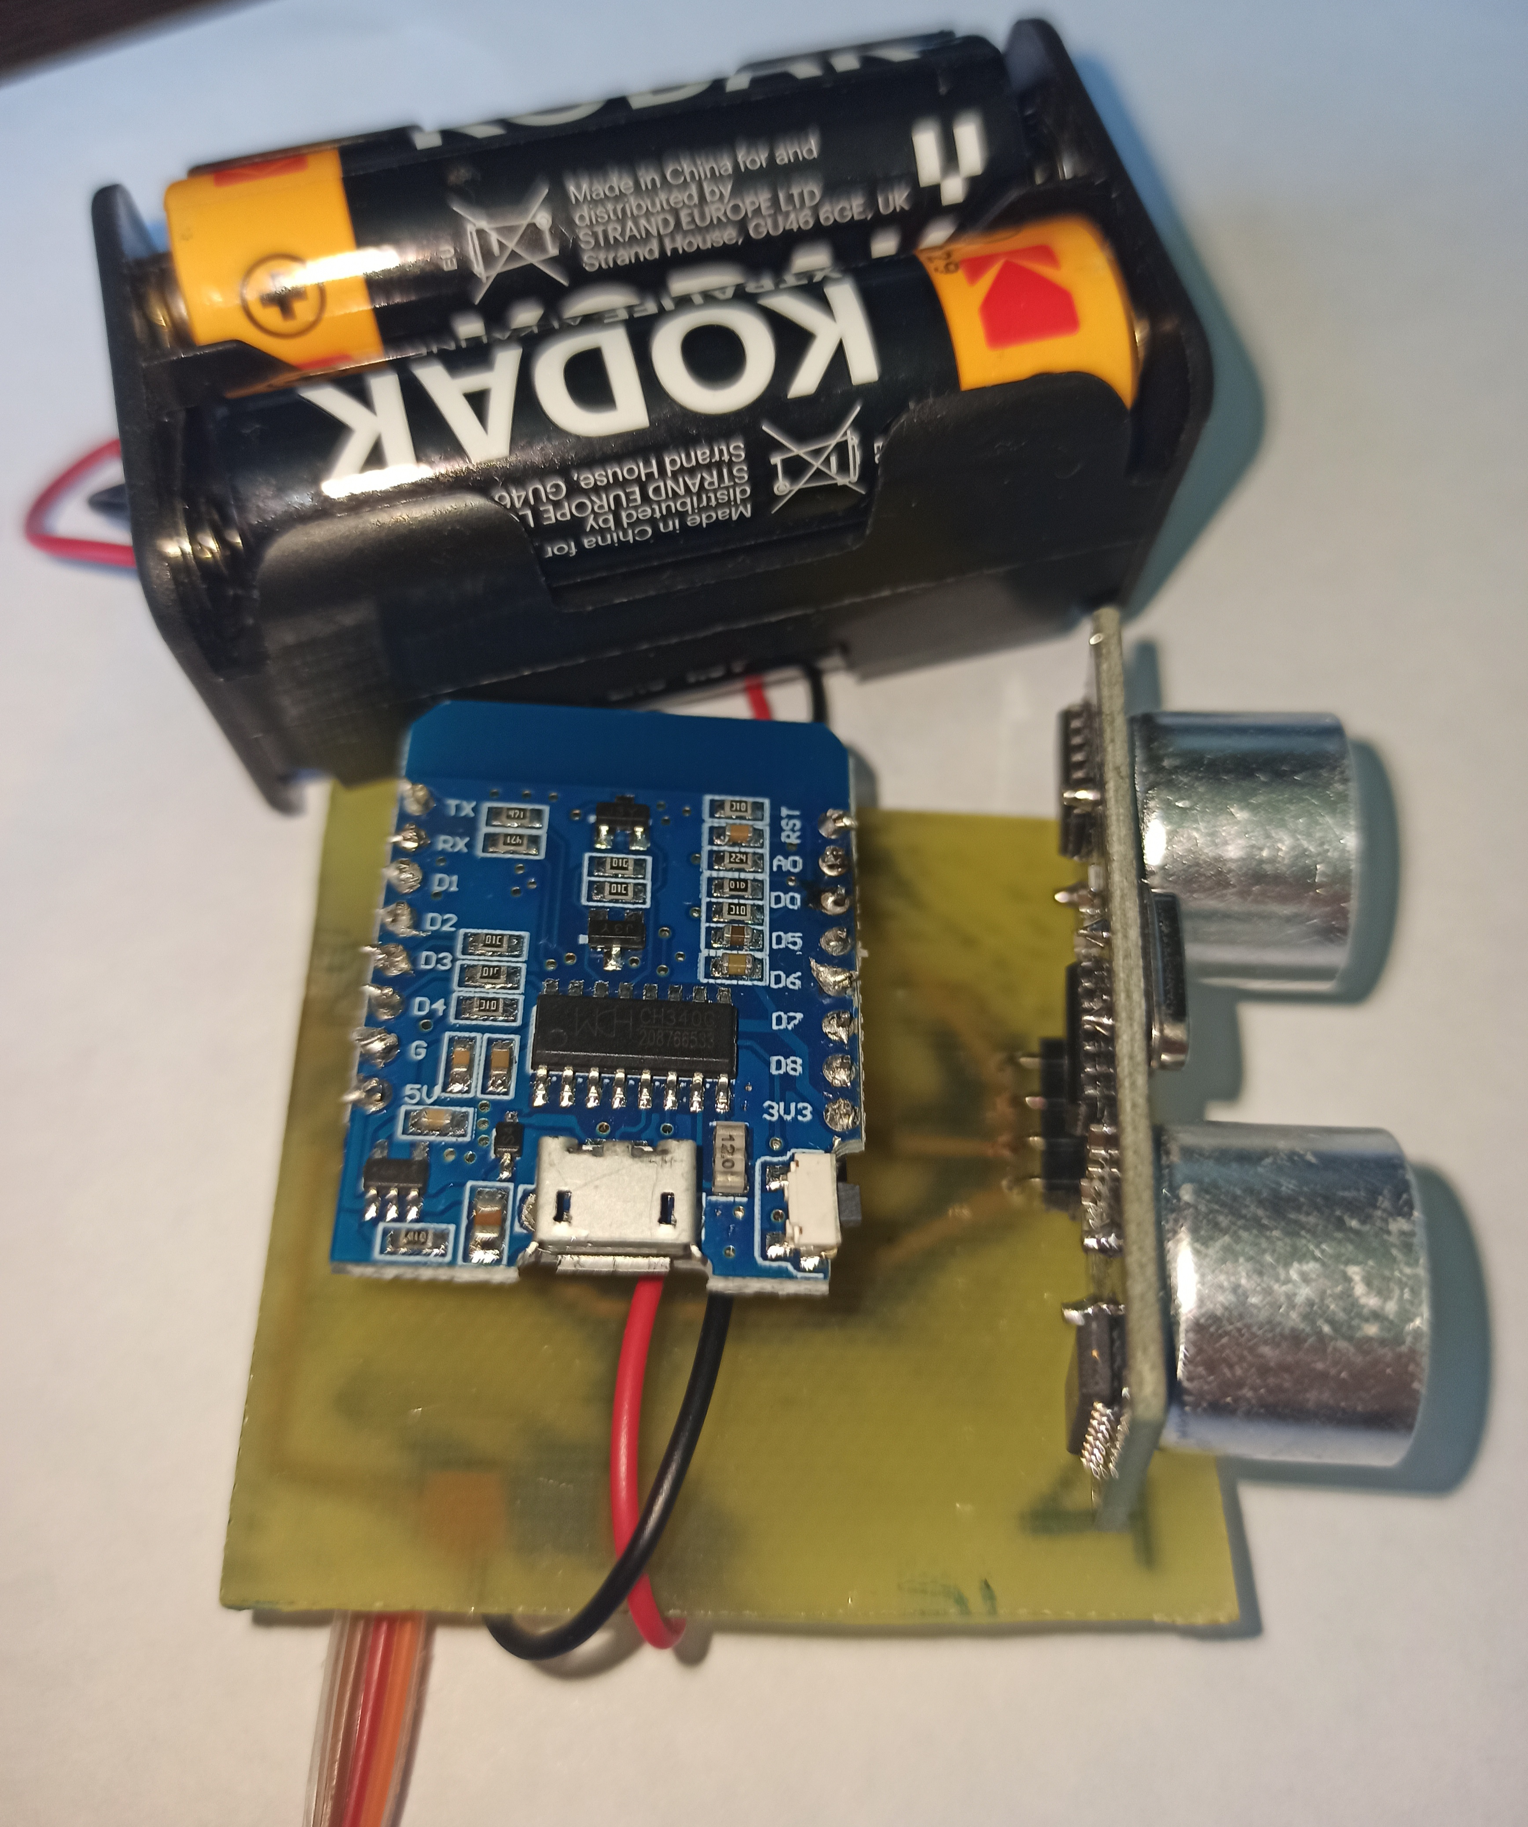
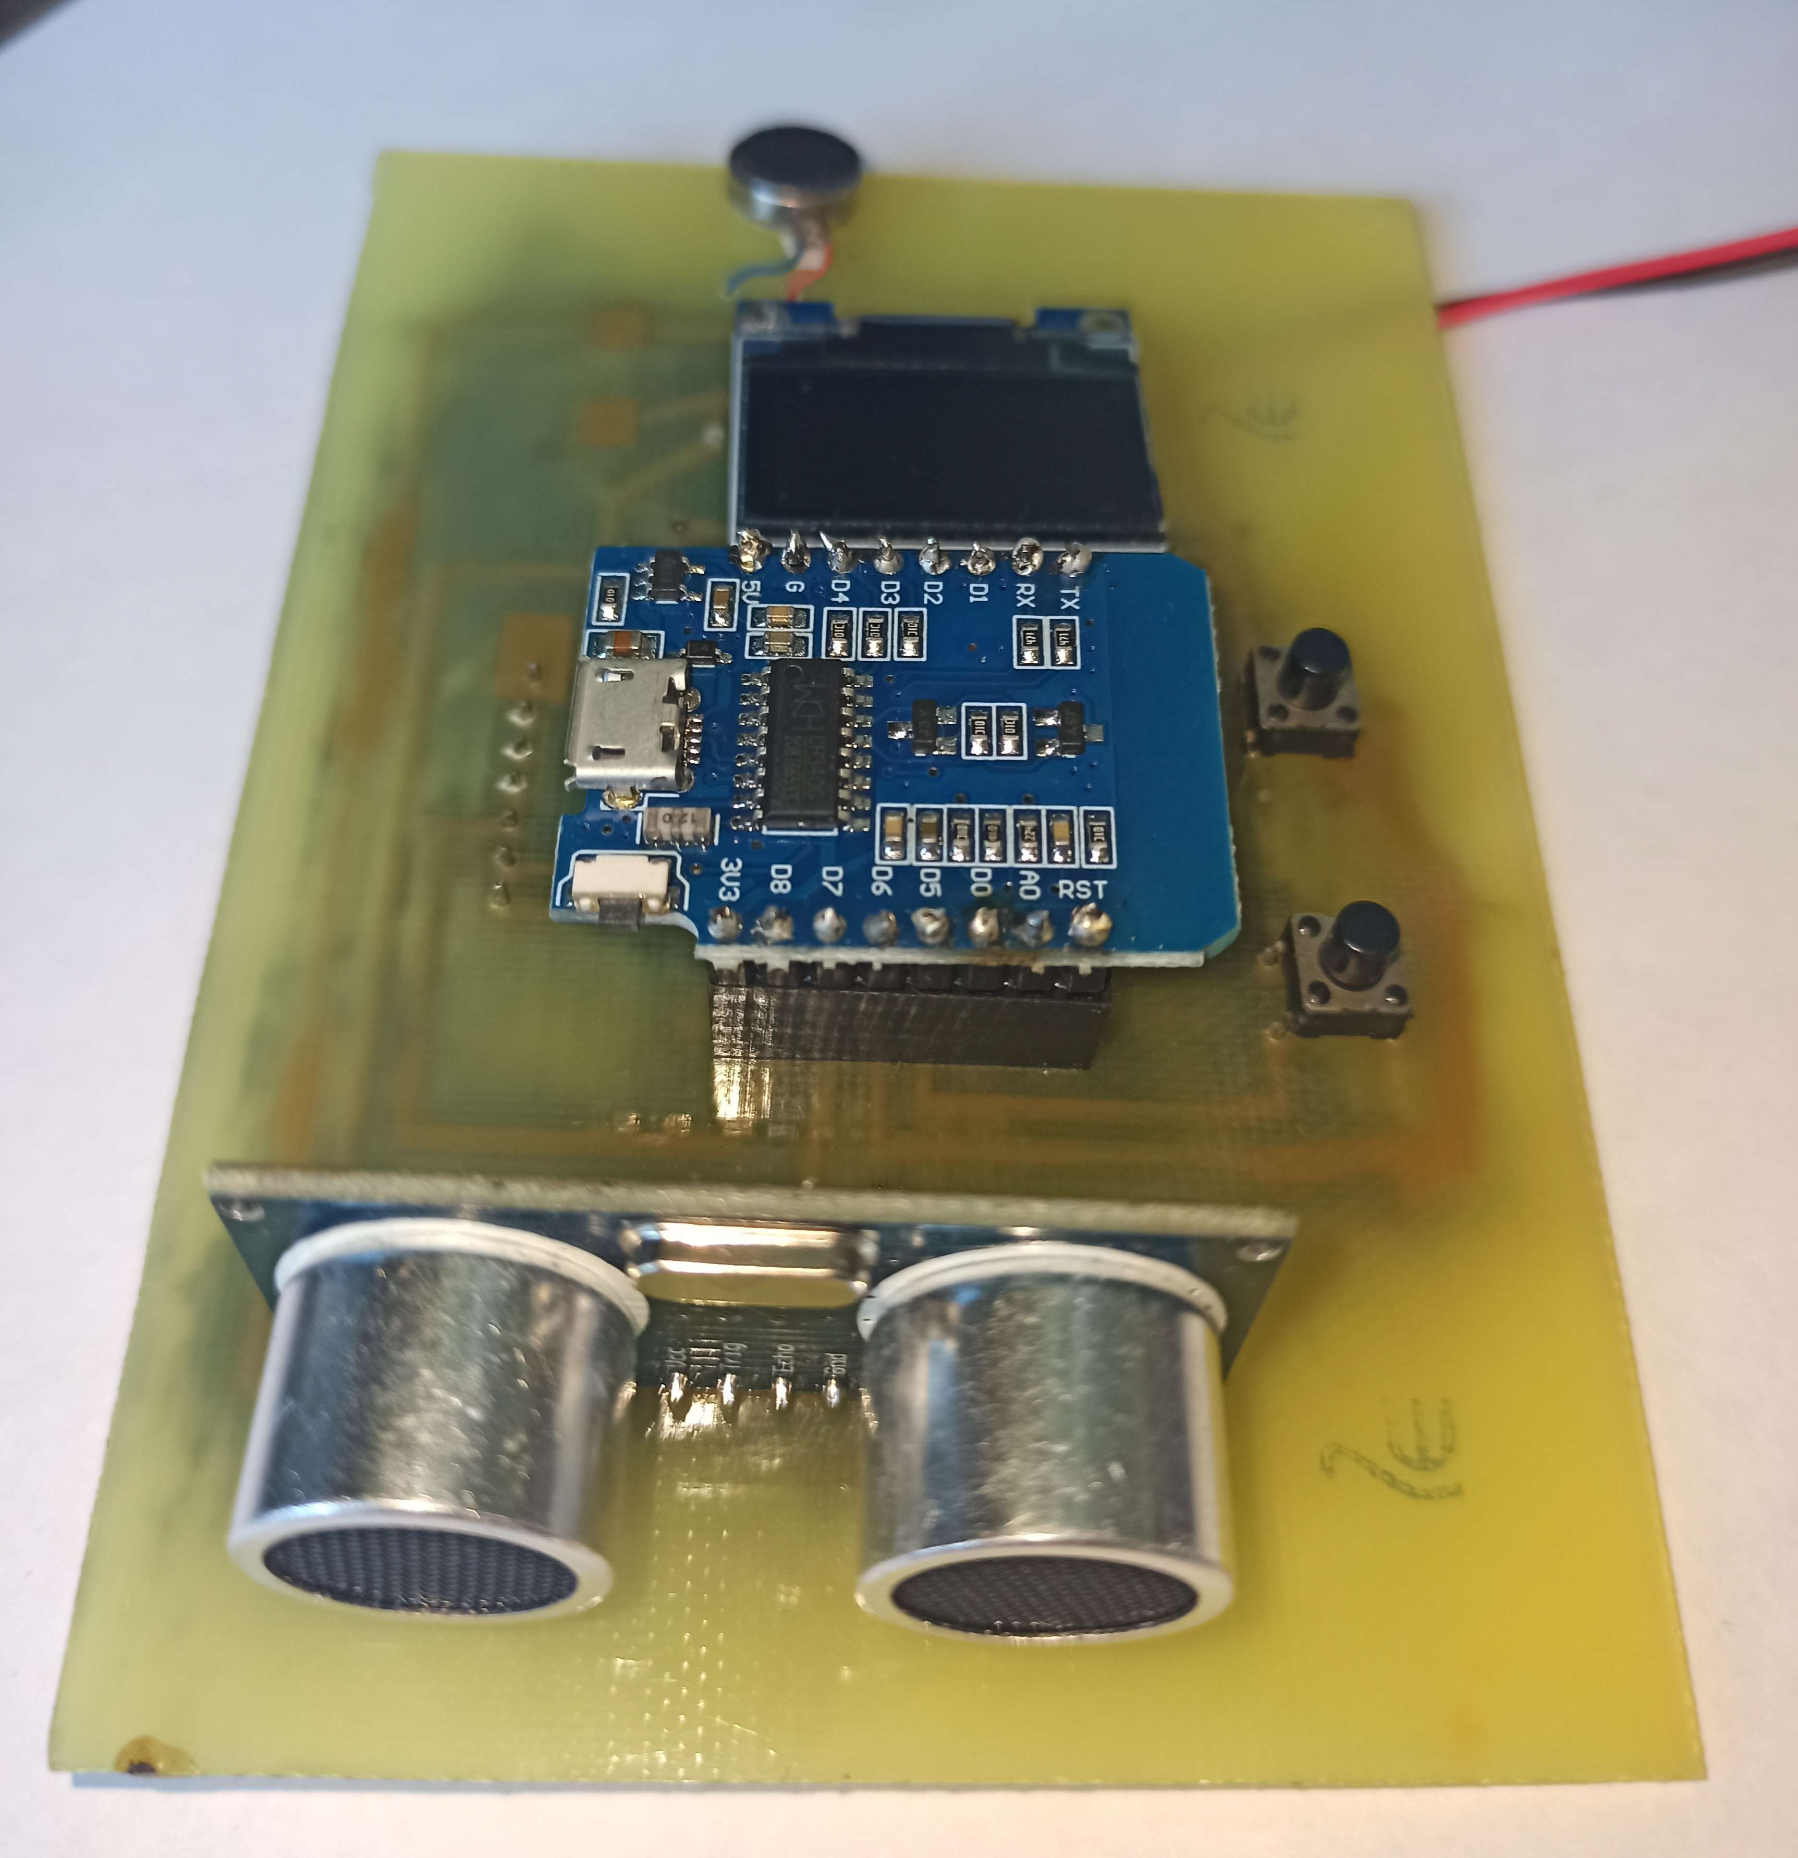
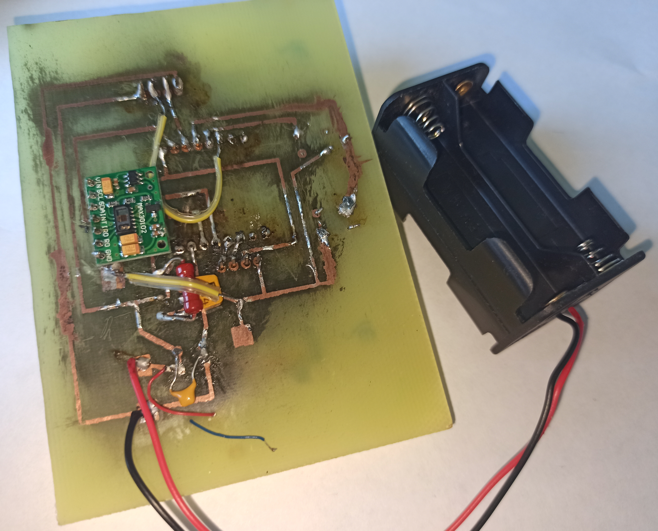
Стоимость системы
итого
= 35 270 руб.

Slide 14

Видеодемонстрация

Slide 15
Перспективы развития проекта
Создать браслет из его прототипа (влагозащита, компактное расположение элементов – браслет не должен быть громоздким);
собрать медицинскую информацию по параметрам пульса и уровня насыщения крови кислородом, которая позволит более точно контролировать состояние пловца;
выбрать более мощные и пригодные для работы в воде УЗ передатчики и приёмники вместо HC-SR04 и перейти на обмен информацией между маяками и браслетами только с помощью ультразвука (без применения Wi-Fi);
определиться с моделью роутера (он должен быть мощным для покрытия всей области плавания) и монитора;
добавить датчик глубины;
создать браслет-целеуказатель для спасателя, показывающий, куда ему плыть для спасения человека;
интегрировать в систему дрон.

Slide 16
Спасибо за внимание!

Slide 17
Проект «Помощник спасателя»
Конкурс проектов 2020
Научный руководитель: Грабовская Юлия Александровна
Выполнил: Шлотов Степан Сергеевич
Новосибирск 2020

